Slide 1




برنامج دعم التعلمات الأساس
رياضيات--
المستوى
3
المسار
1
لبنة جمع
الحصة 3
نسخة تجريبية

Slide 2




توجيهات لاستعمال العرض
شرائح خاصة بالأستاذ
إرشادات وشروحات يجب على الأستاذ قولها
إيقاف العرض والقيام بمناولة /نمذجة

Slide 3



توجيهات لاستعمال الكراسة
باقي الأنشطة تنجز في المنزل
أنشطة تنجز في القسم كما هي معروضة على الشرائح

Slide 4


أهداف الحصة
في نهاية الحصة سيكون التلاميذ قادرين على:
التعرف على الأعداد من 0 إلى 99
التمكن من إجراء عملية جمع بدون احتفاظ
حل مسائل بسيطة باستخدام استراتيجية الأسئلة الأربعة

Slide 5



الإعداد المادي للأستاذ
المذكرة اليومية (تعديل المذكرة)
عدة المناولة
العرض الرقمي

Slide 6

هيكلة الحصة
1 - حساب ذهني
نشاط عائلة العدد 10
10 min
2 - الأعداد
قراءة وكتابة الأعداد من 0 إلى 99
20 min
3 -العمليات وحل المسائل
وضع وإنجاز عمليات جمع بدون احتفاظ
الاستئناس باستراتجية الأسئلة الأربعة لحل مسألة
25 min
3 –عمل فردي على الكراسة
الإنجاز/التصحيح
10 min
4 –لعبة
الفرقعة والتصفيق
10 min

Slide 7







أيقونات توجيهية
هذا النشاط مرتبط بتوظيف الألواح.
المناولة والألعاب
العمل الجماعي
العمل الثنائي
عمل فردي على الكراسة
أصغي إلى أستاذي وألاحظ ما يفعله.
أُحَضِّرُ لوازمي المدرسية قبل بداية الدرس.
العمل في مجموعات صغرى

Slide 8

ألعاب | عمليات وحل المسائل | الأعداد | نشاط اعتيادي | افتتاح الحصة
مرحبا بكم أعزائي سنبدأ حصة اليوم، انتبهوا جيدا
مرحبا بكم أبنائي الأعزاء

Slide 9



ألعاب | عمليات وحل المسائل | الأعداد | نشاط اعتيادي | افتتاح الحصة
أبنائي الأعزاء، ضعوا اللوحة والقلم والكراسة في القمطر، ستحتاجونها في هذه الحصة.
كراسة
دفتر البحث
قلم الرصاص
لوحة

Slide 10
ألعاب | عمليات وحل المسائل | الأعداد | نشاط اعتيادي | افتتاح الحصة
الانتباه يساعد على الفهم الجيد،عندما أتحدث أنصتوا جيدا، أطلبوا الإذن قبل التحدث.
أطلب الإذن قبل التحدث
انتبه وأنصت جيدا
سيفوز التلاميذ الذين يلتزمون بهذه السلوكات بنجمة التميز

Slide 11
نشاط اعتيادي
نشاط: توليف عائلة العددين 9 و 10

Slide 12

ألعاب | عمليات وحل المسائل | الأعداد | نشاط اعتيادي | افتتاح الحصة
  سنشتغل على الألواح.

Slide 13
ألعاب | عمليات وحل المسائل | الأعداد | نشاط اعتيادي | افتتاح الحصة
  على ألواحكم أحسبوا المجموع .
3+6=..

Slide 14

ألعاب | عمليات وحل المسائل | الأعداد | نشاط اعتيادي | افتتاح الحصة
  التصحيح
3+6=9

Slide 15
ألعاب | عمليات وحل المسائل | الأعداد | نشاط اعتيادي | افتتاح الحصة
  على ألواحكم أحسبوا المجموع .
4+6=..

Slide 16
ألعاب | عمليات وحل المسائل | الأعداد | نشاط اعتيادي | افتتاح الحصة
  التصحيح
4+6=10

Slide 17
ألعاب | عمليات وحل المسائل | الأعداد | نشاط اعتيادي | افتتاح الحصة
  على ألواحكم أحسبوا المجموع .
4+5=..

Slide 18
ألعاب | عمليات وحل المسائل | الأعداد | نشاط اعتيادي | افتتاح الحصة
  التصحيح
4+5=9

Slide 19
ألعاب | عمليات وحل المسائل | الأعداد | نشاط اعتيادي | افتتاح الحصة
  على ألواحكم أحسبوا المجموع .
2+8=..

Slide 20
ألعاب | عمليات وحل المسائل | الأعداد | نشاط اعتيادي | افتتاح الحصة
  التصحيح
2+8=10

Slide 21
الأعداد
نشاط قراءة وكتابة وتفكيك الأعداد باستعمال لعبة "عجلة الأعداد"

Slide 22


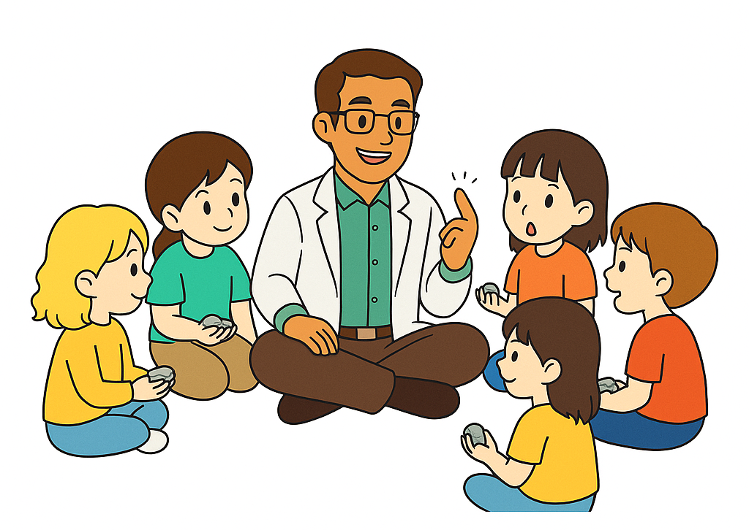
ألعاب | عمليات وحل المسائل | الأعداد | نشاط اعتيادي | افتتاح الحصة
  ابنائي الأعزاء، الآن ستنعرف على كيفية و قراءة وكتابة وتفكيك الأعداد من 0 إلى 99
يواصل المتعلمون لعبة عجلة الأعداد للتعرف على قراءة وكتابة وتفكيك الأعداد من 0 إلى 99 (منافسة بين المجموعات)
نمذجة التعرف على الاعداد بالخشيبات والحزم

Slide 23
ألعاب | عمليات وحل المسائل | الأعداد | نشاط اعتيادي | افتتاح الحصة
  على ألواحكم أكتبوا العدد المناسب للتمثيل.
عشرات
وحدات
............................ | بالحروف
............................. | بالأرقام

Slide 24
ألعاب | عمليات وحل المسائل | الأعداد | نشاط اعتيادي | افتتاح الحصة
  ارفعوا الألواح.
عشرات
وحدات
أربعة وعشرون | بالحروف
24 | بالأرقام

Slide 25
ألعاب | عمليات وحل المسائل | الأعداد | نشاط اعتيادي | افتتاح الحصة
  على ألواحكم أكتبوا العدد المناسب للتمثيل.
عشرات
وحدات
............................ | بالحروف
............................. | بالأرقام

Slide 26
ألعاب | عمليات وحل المسائل | الأعداد | نشاط اعتيادي | افتتاح الحصة
  ارفعوا الواحكم.
عشرات
وحدات
ثلاثة وثلاثون | بالحروف
33 | بالأرقام

Slide 27
العمليات وحل المسائل
التدرب على جمع عددين بدون احتفاظ

Slide 28
ألعاب | عمليات وحل المسائل | الأعداد | نشاط اعتيادي | افتتاح الحصة
  سنشتغل على الألواح.

Slide 29
ألعاب | عمليات وحل المسائل | الأعداد | نشاط اعتيادي | افتتاح الحصة
  على ألواحكم ضعوا وأنجزوا العملية.
عشرات | وحدات
.
.
+
41+55
.
.
.
.

Slide 30
ألعاب | عمليات وحل المسائل | الأعداد | نشاط اعتيادي | افتتاح الحصة
  ارفعوا الواحكم.
عشرات | وحدات
5
5
+
41+55
4
1
9
6

Slide 31
ألعاب | عمليات وحل المسائل | الأعداد | نشاط اعتيادي | افتتاح الحصة
  على ألواحكم ضعوا وأنجزوا العملية.
عشرات | وحدات
.
.
+
27+42
.
.
.
.

Slide 32
ألعاب | عمليات وحل المسائل | الأعداد | نشاط اعتيادي | افتتاح الحصة
  ارفعوا الواحكم.
عشرات | وحدات
4
2
+
27+42
2
7
6
9

Slide 33
ألعاب | عمليات وحل المسائل | الأعداد | نشاط اعتيادي | افتتاح الحصة
  على ألواحكم ضعوا وأنجزوا العملية.
عشرات | وحدات
.
.
+
17+31
.
.
.
.

Slide 34
ألعاب | عمليات وحل المسائل | الأعداد | نشاط اعتيادي | افتتاح الحصة
  ارفعوا الواحكم.
عشرات | وحدات
3
1
+
17+31
1
7
4
8

Slide 35
ألعاب | عمليات وحل المسائل | الأعداد | نشاط اعتيادي | افتتاح الحصة
  انتبهوا جيدا سأقرأ المسألة
  تعرض المسألة على المسلاط العاكس ويقرأها الأستاذ قراءة واضحة ومتأنية.
يملك يحيى 21 قلما، أهداه أستاذه علبة بها 16 قلما. كم عدد الأقلام الذي أصبح لدى يحيى.

Slide 36

ألعاب | عمليات وحل المسائل | الأعداد | نشاط اعتيادي | افتتاح الحصة
  أغمضوا أعينكم وحاولوا تخيل المسألة.
  يطرح الأستاذ بعدها سلسلة من الأسئلة لمساعدة المتعلمين على فهم المسألة والتعرف على العملية المناسبة.
  مثلا : عدد شخصيات المسالة؟ ماذا يملك كل شخص؟ من أهدى الأقلام؟ لمن؟

Slide 37

ألعاب | عمليات وحل المسائل | الأعداد | نشاط اعتيادي | افتتاح الحصة
  الآن انتبهوا جيدا سنقوم بحل المسالة باستخدام استراتيجية الأسئلة الأربعة.
  سنحاول أولا استخراج المعلومات الواردة في المسألة.
السؤال
يملك يحيى 21 قلما، أهداه أستاذه علبة بها 16 قلما. كم عدد الأقلام الذي أصبح لدى يحيى.
1- ما المعلومات الواردة في المسألة؟

Slide 38
ألعاب | عمليات وحل المسائل | الأعداد | نشاط اعتيادي | افتتاح الحصة
  الخطوة الأولى: ما المعلومات الواردة في المسألة؟
الحل
يملك يحيى 21 قلما، أهداه أستاذه علبة بها 16 قلما. كم عدد الأقلام الذي أصبح لدى يحيى.
المعلومات الواردة في المسألة هي:
يملك يحيى 21 قلما.
أهداه أستاذه علبة أقلام.
يوجد في العلبة 16 قلما.

Slide 39
ألعاب | عمليات وحل المسائل | الأعداد | نشاط اعتيادي | افتتاح الحصة
  بعد حصر المعلومات الواردة في المسألة سنحاول أن نحدد ما المطلوب.
السؤال
يملك يحيى 21 قلما، أهداه أستاذه علبة بها 16 قلما. كم عدد الأقلام الذي أصبح لدى يحيى.
2- ما المطلوب مني؟

Slide 40
ألعاب | عمليات وحل المسائل | الأعداد | نشاط اعتيادي | افتتاح الحصة
  الجواب
الحل
يملك يحيى 21 قلما، أهداه أستاذه علبة بها 16 قلما. كم عدد الأقلام الذي أصبح لدى يحيى.
حساب عدد الأقلام الذي أصبح لدى يحيى.

Slide 41
ألعاب | عمليات وحل المسائل | الأعداد | نشاط اعتيادي | افتتاح الحصة
  وفي الأخير سنحدد ماذا علينا أن نفعل بالضبط لإيجاد المطلوب. مع تبرير الاختيار بالإجابة على سؤال لماذا؟
السؤال
يملك يحيى 21 قلما، أهداه أستاذه علبة بها 16 قلما. كم عدد الأقلام الذي أصبح لدى يحيى.
2- ماذا علينا أن نفعل؟ ولماذا؟

Slide 42
ألعاب | عمليات وحل المسائل | الأعداد | نشاط اعتيادي | افتتاح الحصة
  الجواب
الحل
يملك يحيى 21 قلما، أهداه أستاذه علبة بها 16 قلما. كم عدد الأقلام الذي أصبح لدى يحيى.
كان لدى يحيى 21 قلما.
أهداه استاذه 16 قلما.
كم سيصبح لديه
لإيجاد المطلوب عليّ أن أقوم بعملية الجمع.

Slide 43
ألعاب | عمليات وحل المسائل | الأعداد | نشاط اعتيادي | افتتاح الحصة
  لاحظوا جيدا لماذا سنجري عملية الجمع لتحديد المطلوب من المسألة.
كان لدى يحيى 21 قلما
?
أهداه أستاذه 16 قلما
=
كم أصبح لديه؟

Slide 44
ألعاب | عمليات وحل المسائل | الأعداد | نشاط اعتيادي | افتتاح الحصة
  نعم سنضيف 16 قلما التي أهدته الأستاذة إلى 21 قلما التي يملك.
21
+
16
=
كم أصبح لديه؟

Slide 45
ألعاب | عمليات وحل المسائل | الأعداد | نشاط اعتيادي | افتتاح الحصة
  حل المسألة
كم عدد الأقلام الذي أصبح لدى يحيى؟
يملك يحيى 21 قلما، أهداه أستاذه علبة بها 16 قلما. كم عدد الأقلام الذي أصبح لدى يحيى؟
عدد الأقلام الذي أصبح لدى يحيى هو:
21+16=37

Slide 46
عمل فردي على الكراسة
تمارين على الكراسة

Slide 47
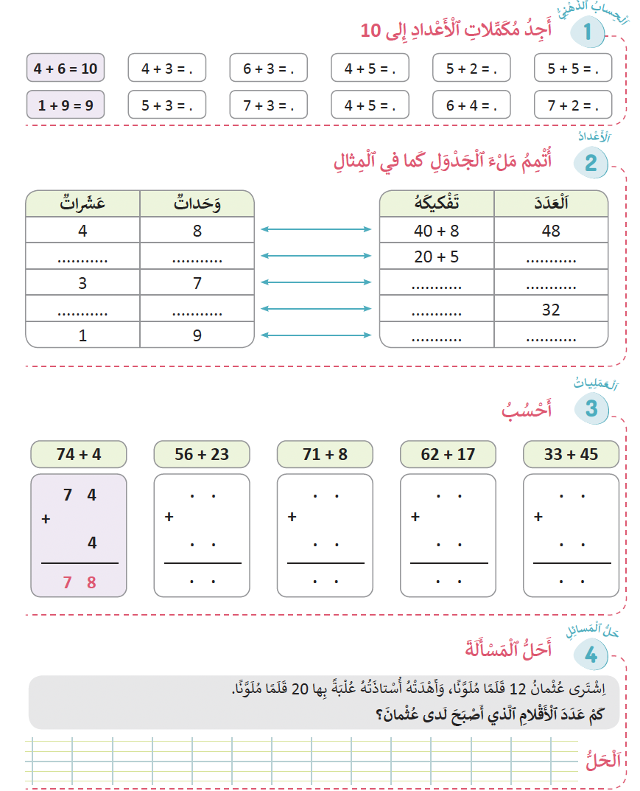
ألعاب | عمليات وحل المسائل | الأعداد | نشاط اعتيادي | افتتاح الحصة
  خدوا كراساتكم سننجز التمارين الصفحة 6
  انجزوا التمرين رقم 1

Slide 48
ألعاب | عمليات وحل المسائل | الأعداد | نشاط اعتيادي | افتتاح الحصة
  التصحيح
7
9
8
10

Slide 49
ألعاب | عمليات وحل المسائل | الأعداد | نشاط اعتيادي | افتتاح الحصة
  يطلب الأستاذ من المتعلمين إنجاز عينة من تمارين الكراسة
  انجزوا التمرين رقم 2

Slide 50
ألعاب | عمليات وحل المسائل | الأعداد | نشاط اعتيادي | افتتاح الحصة
  التصحيح
20
5
25

Slide 51
ألعاب | عمليات وحل المسائل | الأعداد | نشاط اعتيادي | افتتاح الحصة
  يطلب الأستاذ من المتعلمين إنجاز عينة من تمارين الكراسة
  انجزوا التمرين رقم 3

Slide 52
ألعاب | عمليات وحل المسائل | الأعداد | نشاط اعتيادي | افتتاح الحصة
  التصحيح
5 6
2 3
7 9

Slide 53
ألعاب | عمليات وحل المسائل | الأعداد | نشاط اعتيادي | افتتاح الحصة
  يطلب الأستاذ من المتعلمين انجاز المسالة في المنزل وتسجيل خطوات الحل على دفتر البحث.

Slide 54
لعبة:الفرقعة والتصفيق
التعرف على الأعداد وقيمة الأرقام ومكانها
باستخدام لعبة الفرقعة والتصفيق

Slide 55


ألعاب | عمليات وحل المسائل | الأعداد | نشاط اعتيادي | افتتاح الحصة
  الآن سنلعب لعبة جديدة إنها لعبة الفرقعة والتصفيق، ستمكنكم هذه اللعبة من تعرف الأعداد وتعرف قيمة الأرقام ومكانها في أعداد من رقمين .لاحظوا كيف ألعبها؟
  يقوم الأستاذ بنمذجة النشاط متبعا الخطوات الواردة في البطاقة التقنية
ٍٍ

Slide 56

الواجبات المنزلية

Slide 57
تبصر الحصة
2 - تسجيل نسبة التحكم التقديرية من أهداف الحصة.
1 - تسجيل الملاحظات حول سير الحصة على المذكرة اليومية؛

